Slide 1

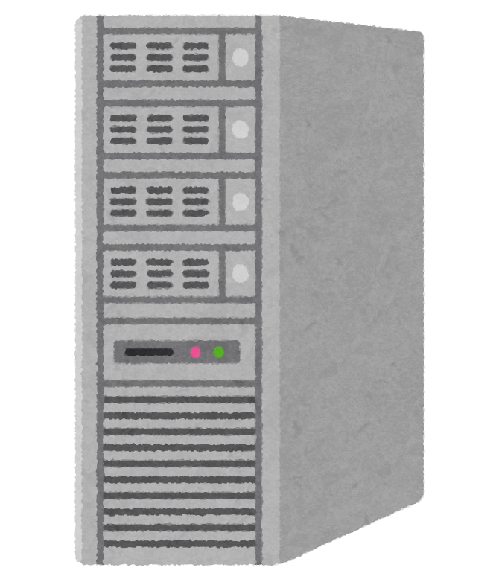
<開始行>
<ヘッダー(複数行)>
!-- 一行空白 --!
<ボディ>
TCP
HTTP
リクエスト
レスポンス
クライアント
サーバ
<ステータス行>
<ヘッダー(複数行)>
!-- 一行空白 --!
<ボディ>

